Slide 1



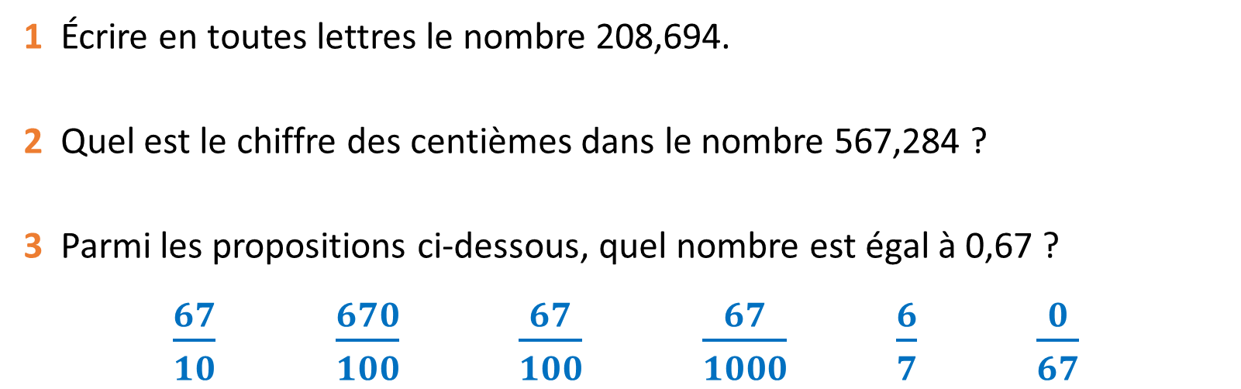
1 - Nombres entiers, nombres décimaux
Les nombres décimaux
1 Écrire en toutes lettres le nombre 208,694.
2 Quel est le chiffre des centièmes dans le nombre 567,284 ?
3 Parmi les propositions ci-dessous, quel nombre est égal à 0,67 ?
$\frac{67}{10}$ $\frac{670}{100}$ $\frac{67}{100}$ $\frac{67}{1000}$ $\frac{6}{7}$ $\frac{0}{67}$

Slide 2

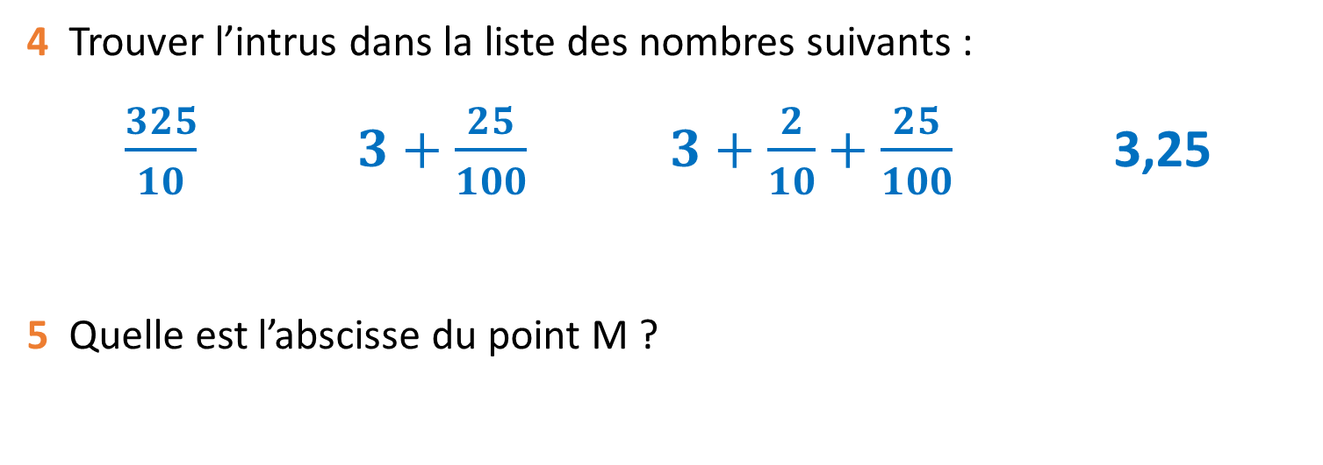
1 - Nombres entiers, nombres décimaux
Les nombres décimaux
4 Trouver l’intrus dans la liste des nombres suivants :
$\frac{325}{10}$ $3+\frac{25}{100}$ $3+\frac{2}{10}+\frac{25}{100}$ 3,25
5 Quelle est l’abscisse du point M ?

